Slide 1
소셜라이즈
1
창의설계프로젝트 계획서 발표
[ 4조 iPhonia ]
20191255 홍성범
20191391 현우현
20191292 Sodikov Normatjon
2022.03.23

Slide 2
목차
2
개요
배경
주요 내용
작품 개발 방법
마무리

Slide 3

개요 에브리타임
3
대표적인 대학생 커뮤니티
같은 대학 학생들이 같은 게시판을 이용
한국어로 소통
유학생들의 커뮤니티는?

Slide 4
개요 유학생들의 대체 커뮤니티
4
SNS 단체 대화방을 이용
다른 유학생들의 초대로 들어갈 수 있음
제한적이다.
유학생이라면 누구나 이용할 수 있는 유학생들만의 커뮤니티 제작 필요

Slide 5
개요 유학생들과 국내 학생들 간의 교류 부족
5
대학이란 공부 그 이상의 의미가 있다.
다양한 사람들을 만날 수 있는 곳
그렇다면 지금은 교류할 수 있는 방법이 없는가?

Slide 6
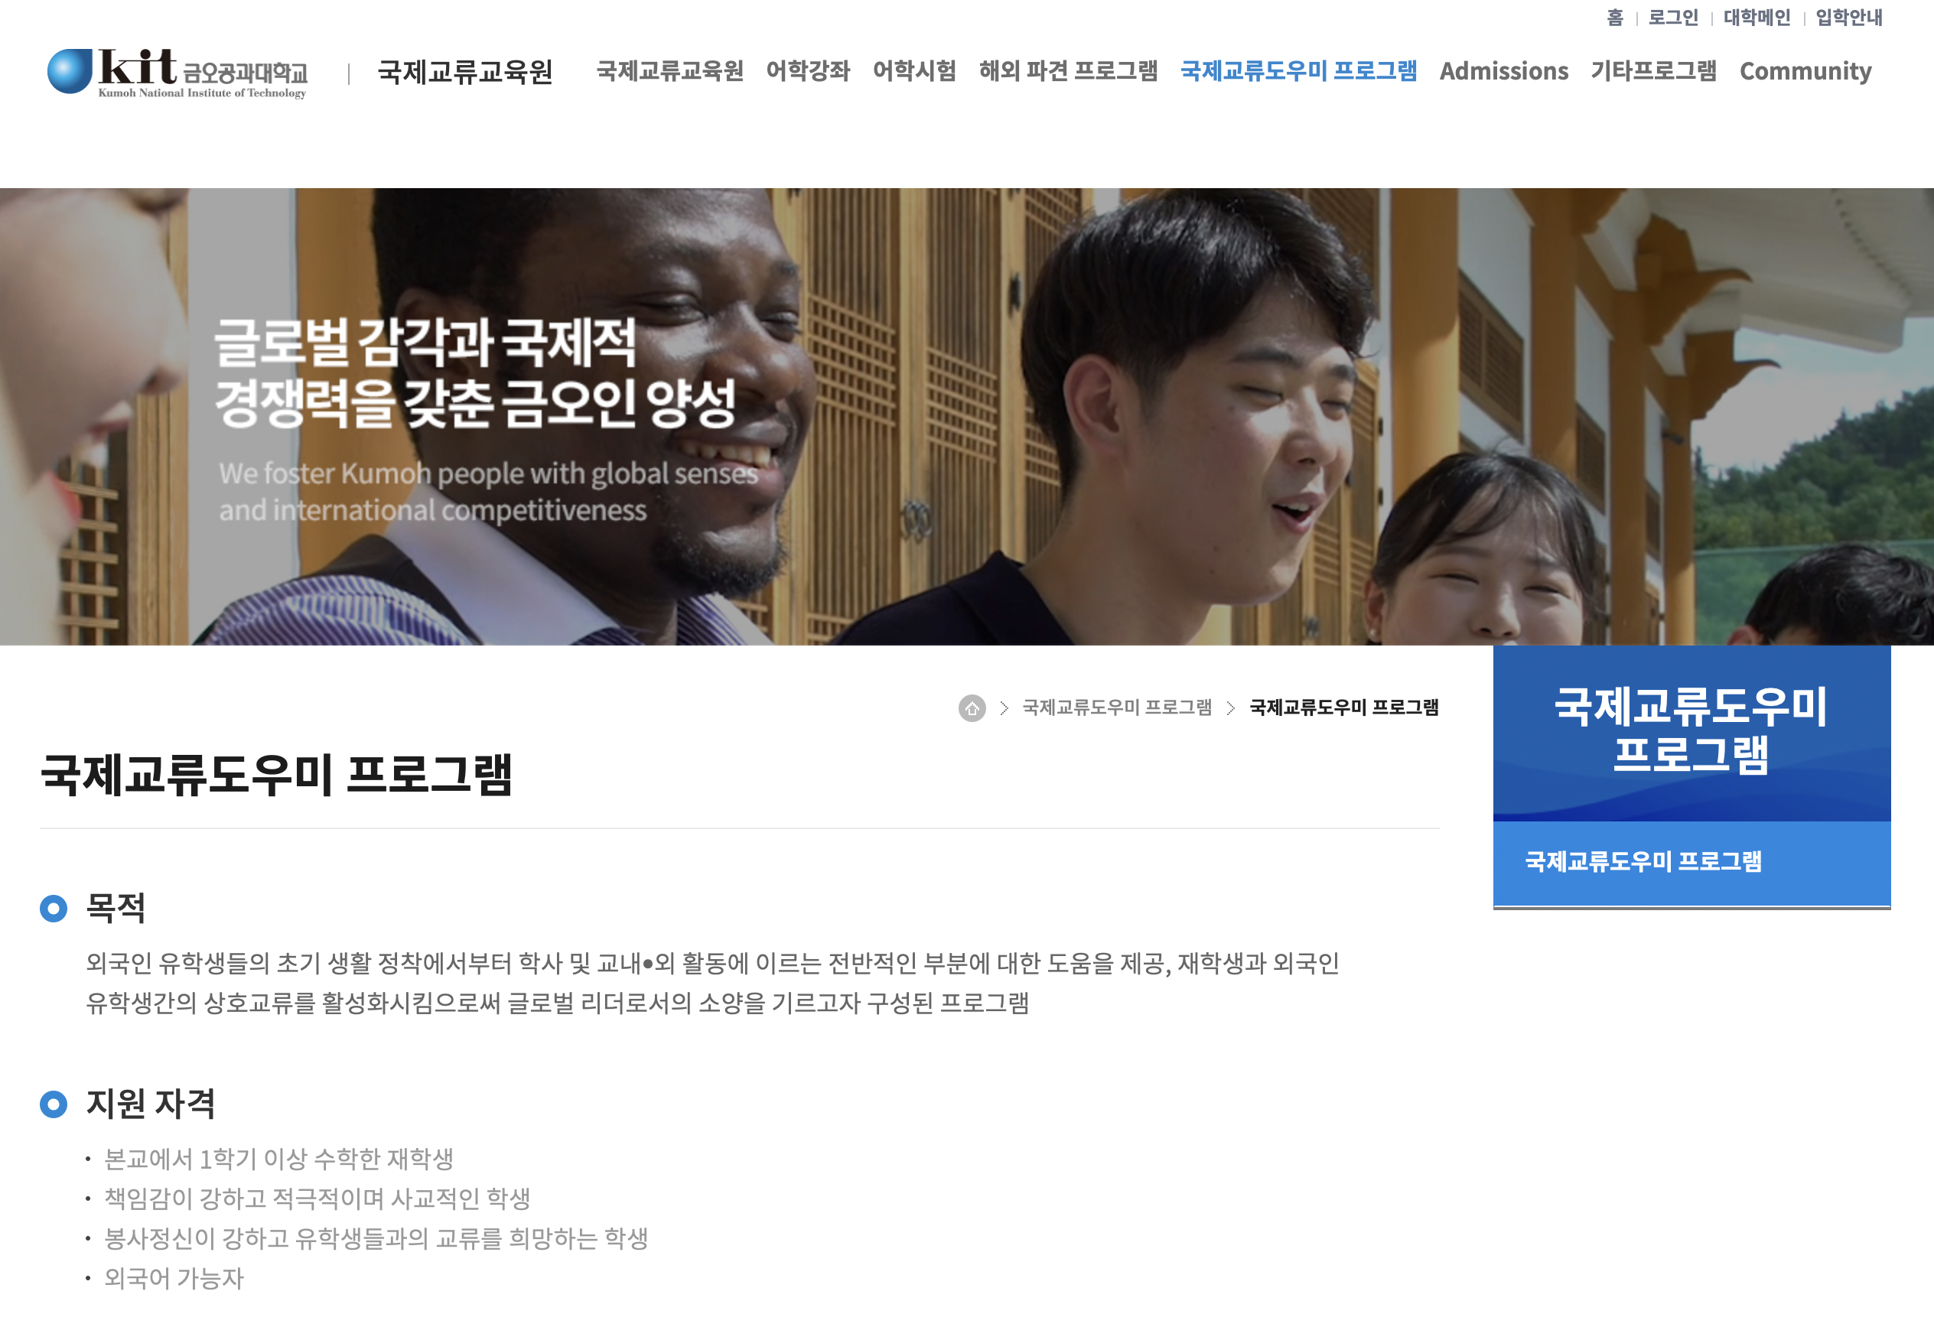
개요 국제교류도우미 프로그램
6
멘토 – 멘티 시스템
서류 제출 후 합격해야 활동 가능
장벽이 존재

Slide 7
개요 유학생과 국내 학생 간의 장벽을 해소
7
그들을 연결할 수 있는 접점
언어 교환
유학생(모국어 또는 영어) ⬄ 국내 학생(한국어)
서로 간에 도움을 줄 수 있음
언어 교환이라는 접점을 통해 교우관계 발전 가능

Slide 8
배경 관련 아이디어 현황
8
대학생 커뮤니티
에브리타임
언어 교환 애플리케이션
HelloTalk

Slide 9
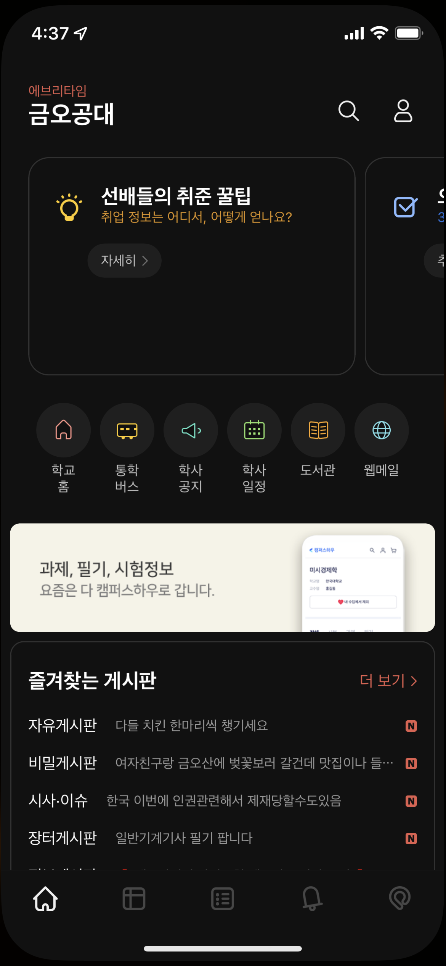
배경 에브리타임의 특징
9
대학별로 구분된 커뮤니티
대학 인증 필수
학사 정보, 강의 정보 등의 대학 정보
시간표 관리
질문 글, 고민 글, 일상 글 등

Slide 10
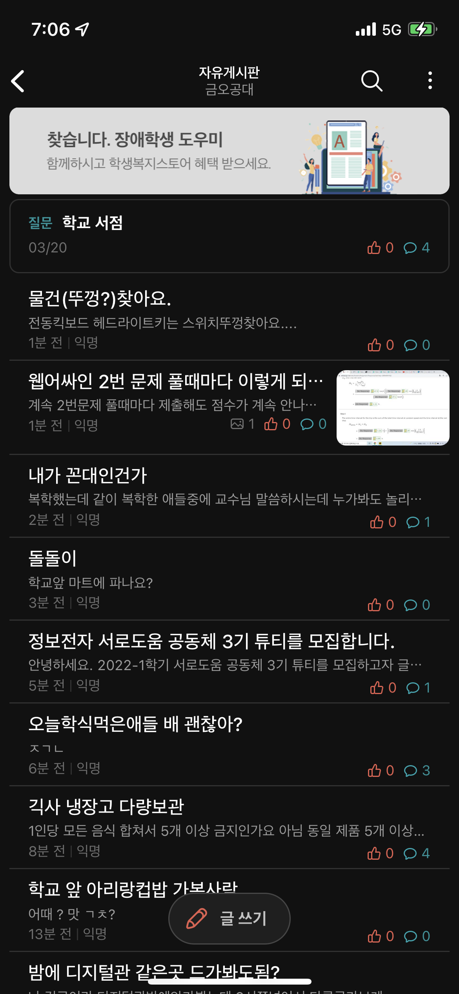
배경 에브리타임의 특징
10
익명 기반으로 운영
장점: 부담감 없이 글 작성 가능

Slide 11

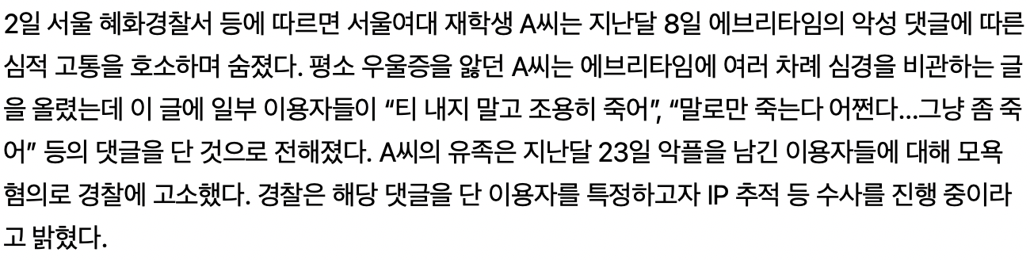
배경 에브리타임의 특징
11
익명 기반으로 운영
단점: 상호간의 배려 부족

Slide 12
배경 관련 아이디어 현황
12
대학생 커뮤니티
에브리타임
언어 교환 애플리케이션
HelloTalk

Slide 13
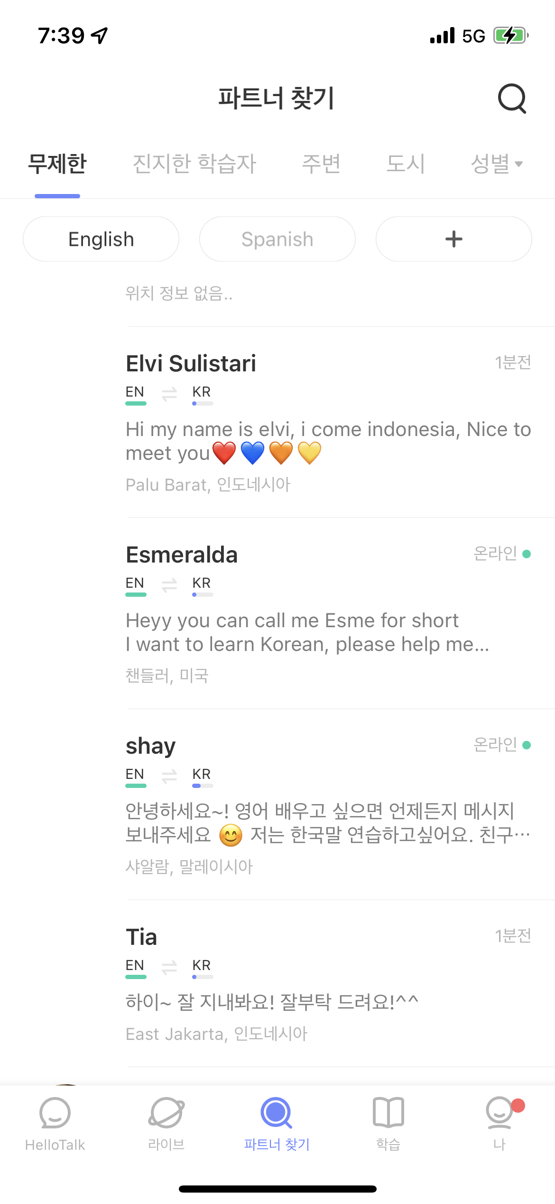
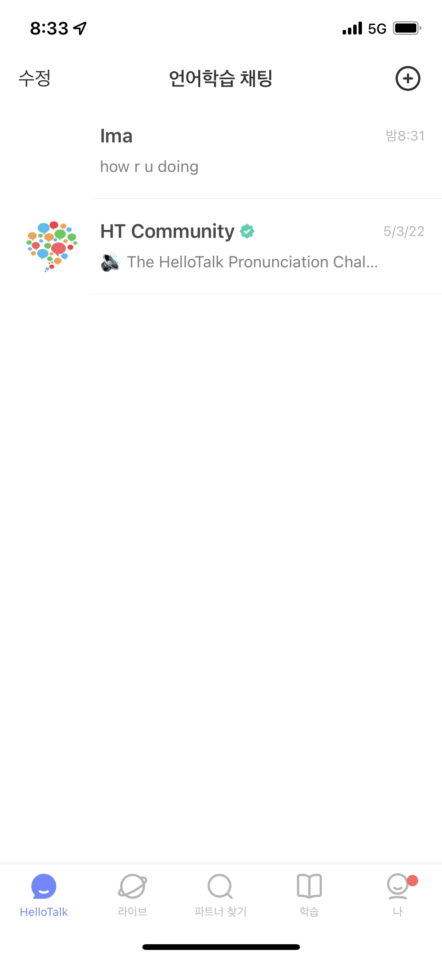
배경 Hellotalk의 특징
13
프로필 기반(언어 교환 특화)
전 세계 사람들과 만날 수 있다.
사용자가 굉장히 많음
직접 만나기 힘듦 (대면 회화 불가)

Slide 14
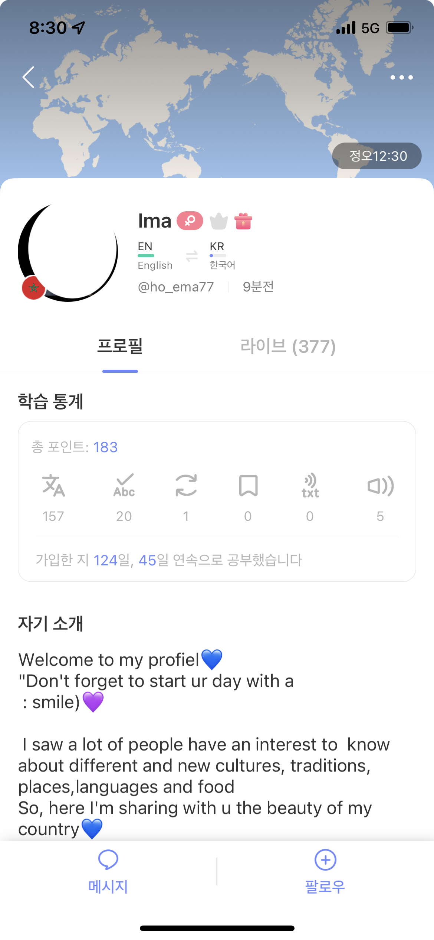
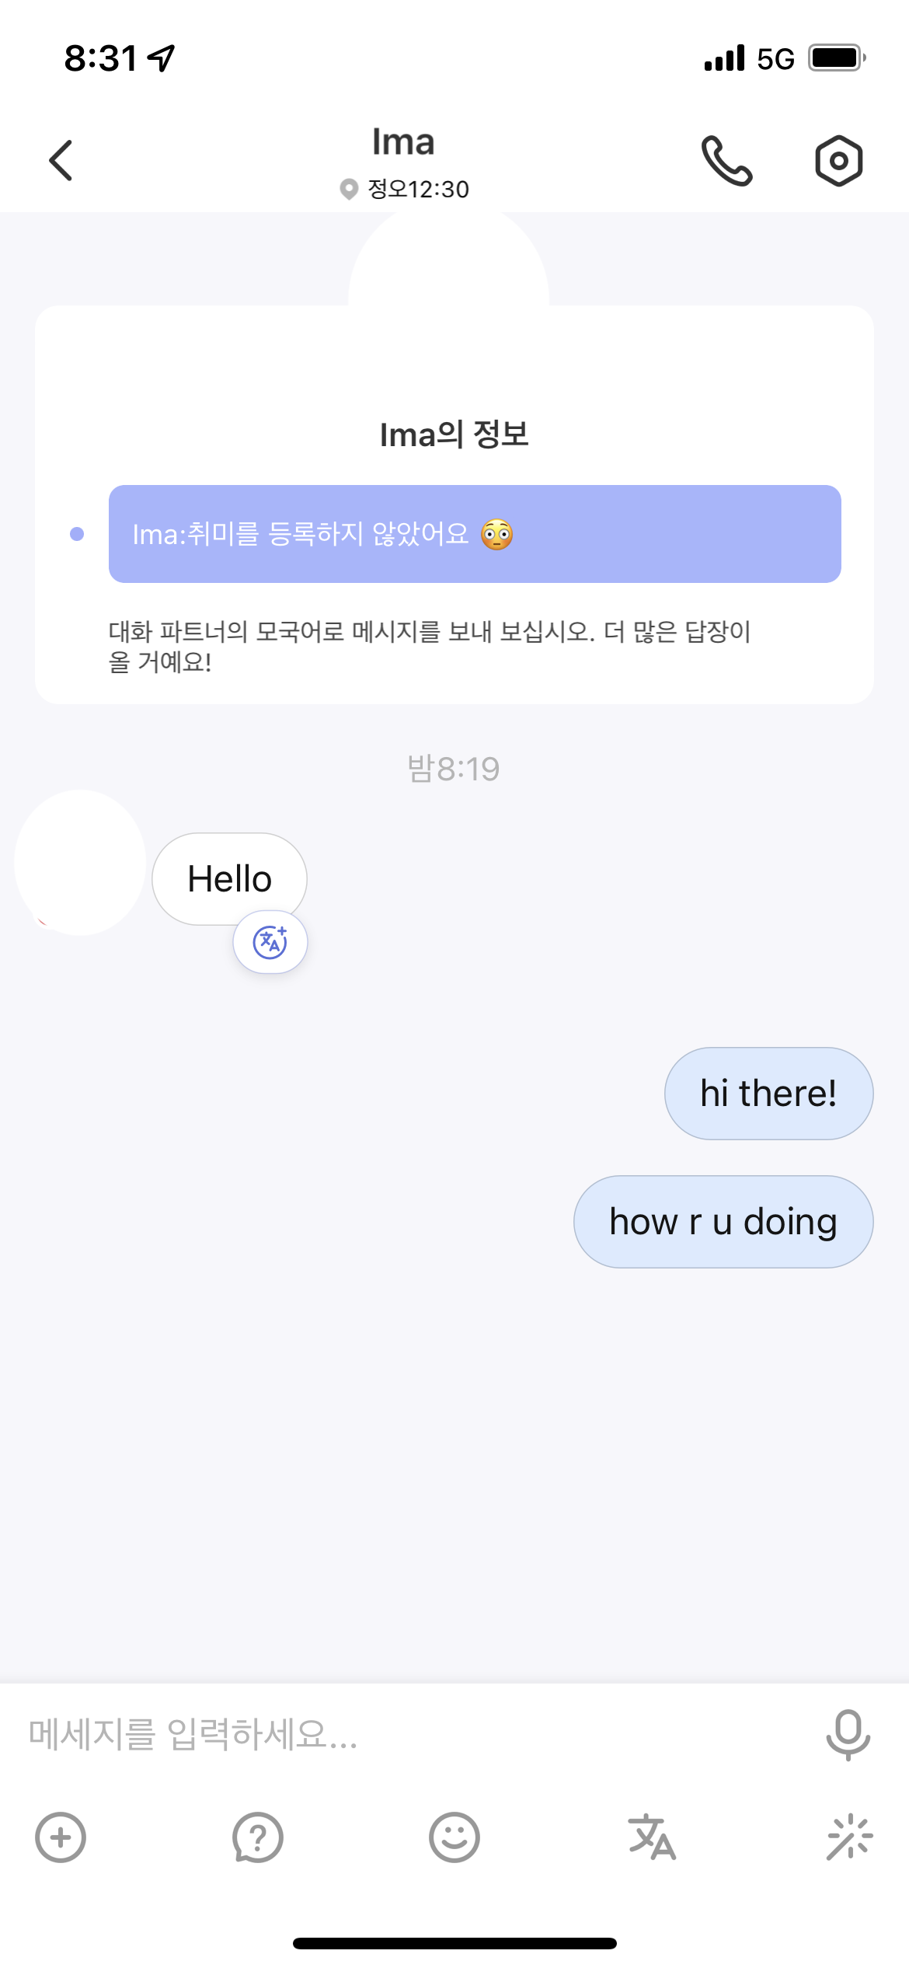
배경 Hellotalk의 특징
14
프로필 기반(언어 교환 특화)
전 세계 사람들과 만날 수 있다.
사용자가 굉장히 많음
직접 만나기 힘듦 (대면 회화 불가)

Slide 15
배경 관련 아이디어와의 차이점
15
에브리타임과의 차이점
익명 서비스 X (실명 또는 닉네임으로)
상호간의 존중
커뮤니티는 유학생만 사용 가능
유학생과 국내 학생 간의 언어 교환 채팅 서비스
HelloTalk과의 차이점
바운더리 축소 (전 세계 => 같은 대학 혹은 인접 대학)

Slide 16
배경 결론
16
기반은 “유학생들을 위한 앱”
유학생만을 위한 커뮤니티
유학생들이 국내 학생들과 교류할 수 있도록 “언어 교환”이라는 매개체 제공
프로필 기반
익명 X, 이름 또는 닉네임 필수
대학 인증을 통한 대학 별 유학생 커뮤니티 운영
언어 교환 채팅 서비스 (모든 학생 이용 가능)

Slide 17
배경 개발 기술 현황
17
iOS 애플리케이션을 만들기 위해 사용 가능한 기술
개발 언어
Swift, Objective-C
UI 구축 기술
Storyboard (UIKit)
SwiftUI

Slide 18

배경 개발 언어
18
Objective-C
Swift가 나오기 전 애플의 표준 프로그래밍 언어
C언어에서 파생된 객체 지향 프로그래밍 언어
진입 장벽이 높은 언어
현재는 거의 사용하지 않는다.

Slide 19

배경 개발 언어
19
Swift
WWDC(애플 세계 개발자 회의) 2014에서 첫 공개된 언어
Safe
엄격한 문법을 적용해 실수를 미연에 방지
Optional, guard 구문
Fast
Objective-C에 비해 약 1.5배 빠르다.
Expressive
깔끔한 문법
세미콜론(;) 사용할 필요 없어짐
Notes:
https://alohalimi.tistory.com/entry/SWIFT-SWIFT-기초

Slide 20
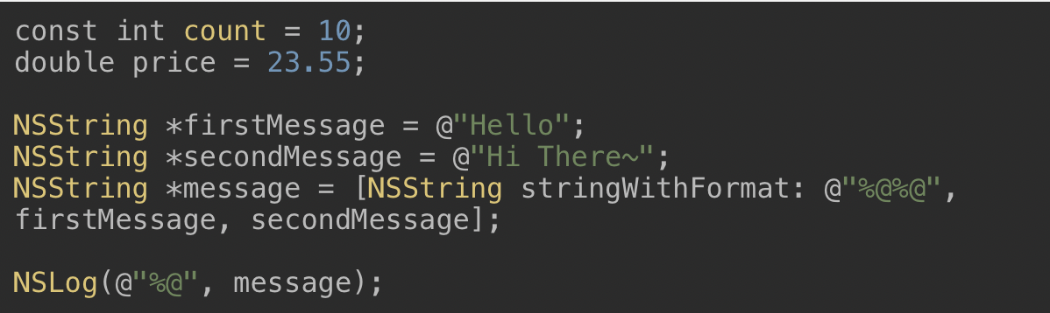
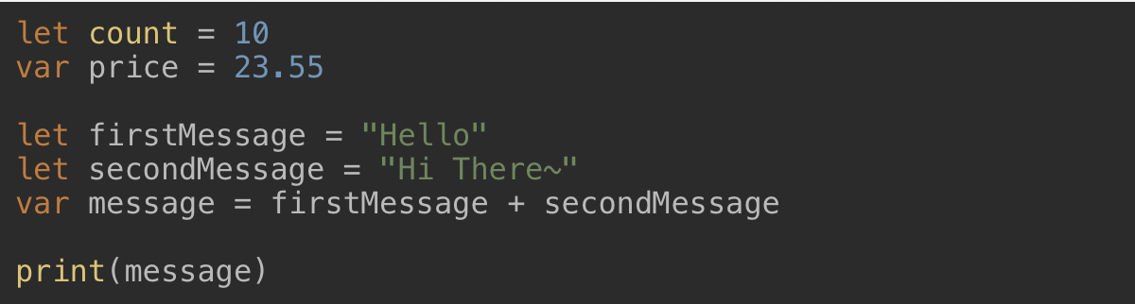
배경 objective-C vs swift
20
Objective-C
Swift
Notes:
https://red-cherry-ring.tistory.com/10

Slide 21
배경 UI 구축 기술
21
Storyboard (UIKit)
Main.storyboard에서 UI를 구축한다.
UIKit이라는 Framework를 사용한다.
전체 흐름도를 시각화하여 보여준다는 장점이 있다.
규모가 커지면 유지보수가 힘들다는 단점이 있다.
재사용성이 낮다.
디자인 패턴은 MVC(Model – View – Controller) 패턴을 따른다.

Slide 22
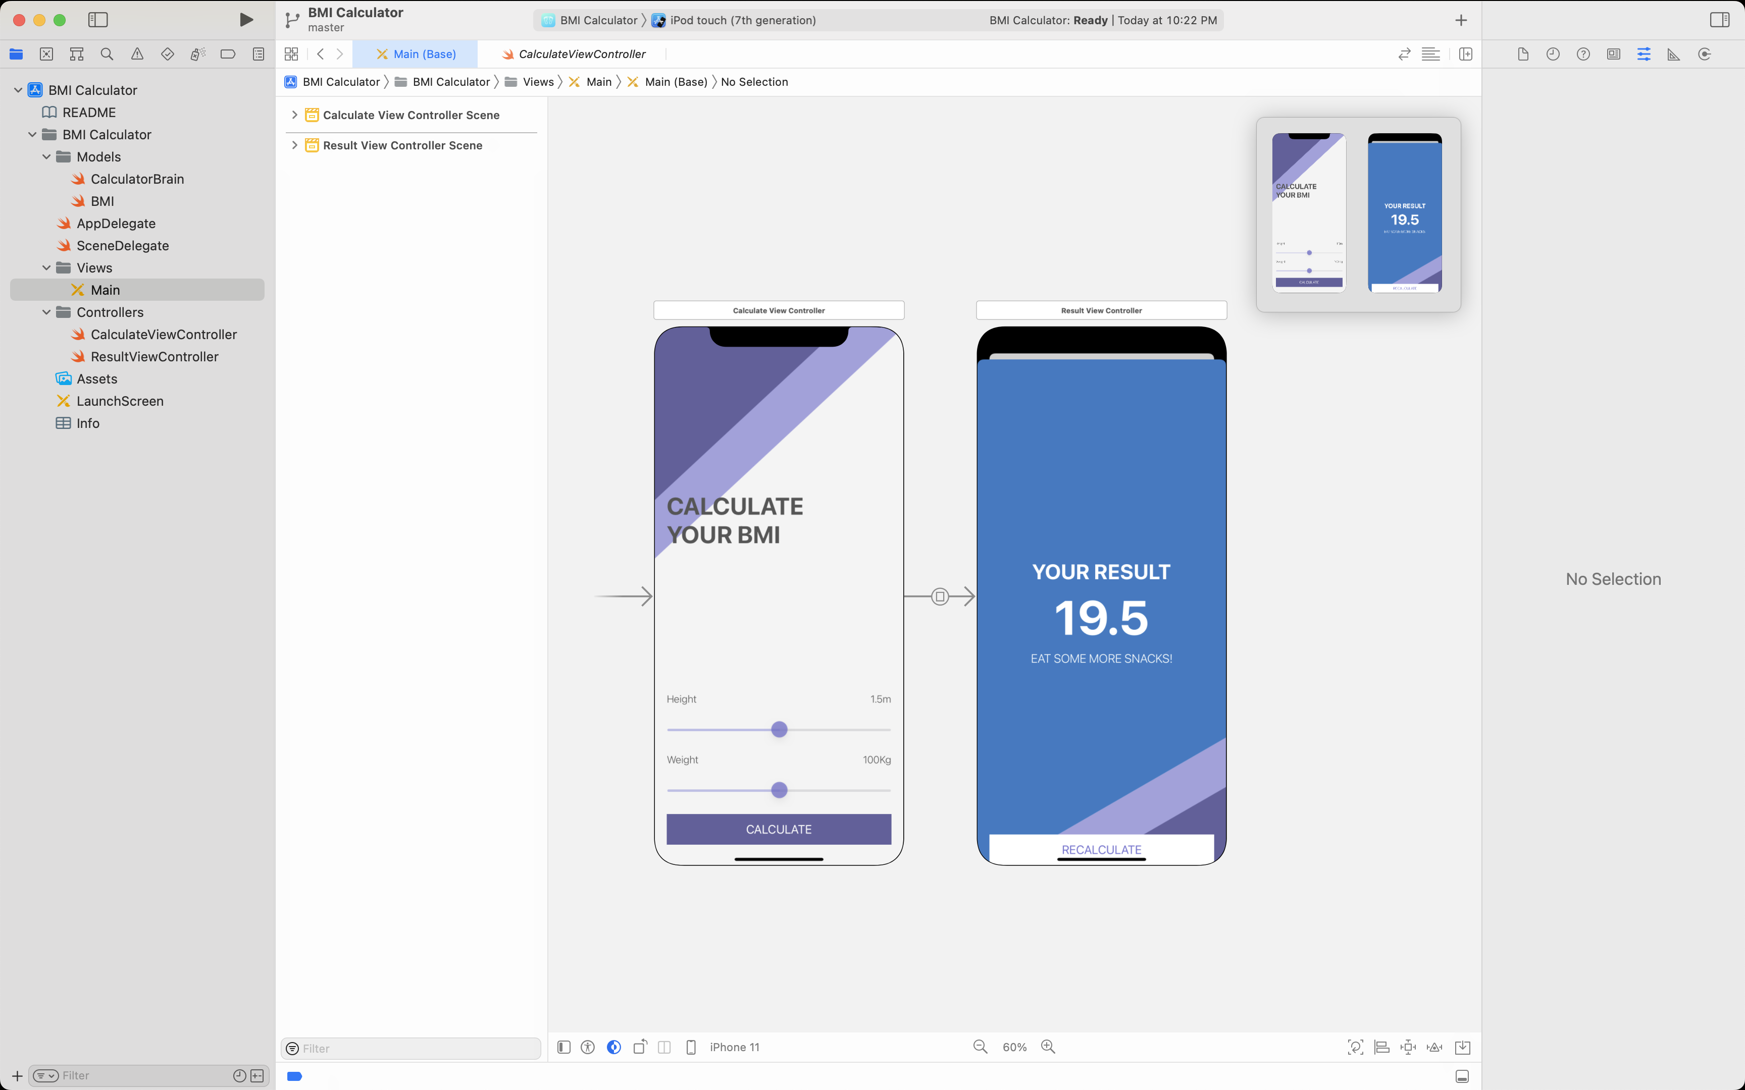
22

Slide 23
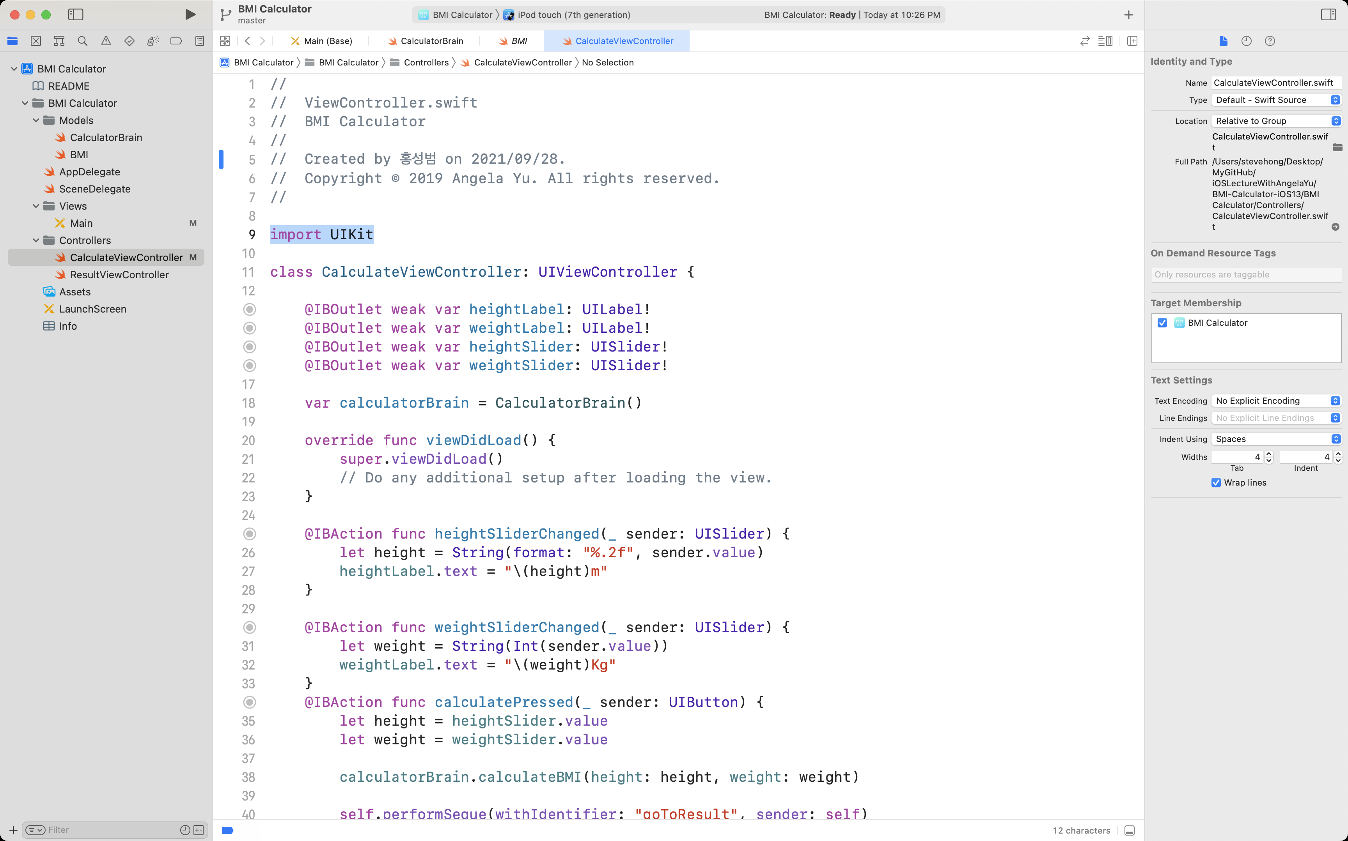
23

Slide 24

배경 UI 구축 기술
24
SwiftUI
WWDC 2019에서 새롭게 소개되었음.
코드 기반의 직관적 형식
실시간 프리뷰를 볼 수 있다.
재사용할 수 있다.
전체 흐름도를 볼 수는 없다.
전체적으로 Storyboard보다 깔끔하다.
디자인 패턴은 MVVM(Model – View – ViewModel) 패턴을 따른다.

Slide 25
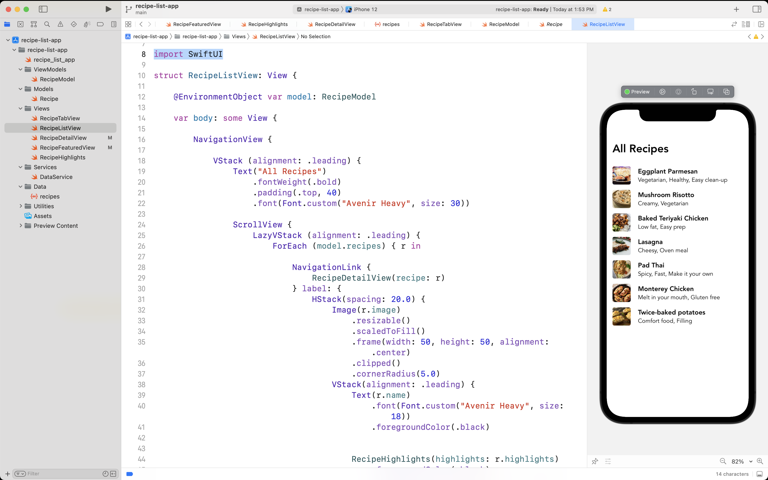
25

Slide 26
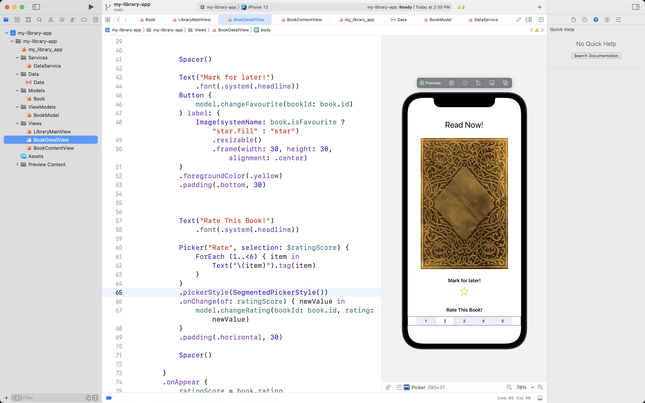
26

Slide 27
배경 MVC와 MVVM
27
User가 Button을 눌렀을 때,
MVC
View -> Controller로 알림
행동을 결정하는 주체는 Controller
MVVM
행동을 결정하는 주체는 View
ViewModel에서 로직만 가져올 뿐

Slide 28
배경 MVC와 MVVM
28
Data의 변경이 일어났을 때,
MVC
Model -> Controller로 알림
View의 변경을 결정하는 주체는 Controller
MVVM
Model -> ViewModel로 알림
@EnvironmentObject 또는 @ObservedObject 와 같이 ViewModel의 변경을 View에서 감시함
변경 시에 View가 이를 파악하고 알아서 다시 View를 변경한다.

Slide 29
주요 내용 사용 시나리오
29
기본적인 인적사항 입력
언어 선택 (한국어, English)
회원가입 및 로그인
프로필 설정
대학 인증

Slide 30
주요 내용 사용 시나리오
30
유학생 Case
대학 내 유학생들만 이용할 수 있는 커뮤니티
언어 교환 채팅 서비스를 통한 국내 학생들과의 교류
국내 학생 Case
언어 교환 채팅 서비스를 통한 교내 유학생들과의 교류

Slide 31
주요 내용 세부 기능
31
프로필의 구성
프로필 사진, 국적, 이름, 성별, 자기소개
구사할 줄 아는 언어
배우고 싶은 언어
대학 인증
학생증, 재학증명서, 합격증을 이용 (개인정보 처리방침의 동의를 받을 것)
학교 이메일 인증 방식을 이용할 수도 있을 것
친구 추가 및 친구 목록

Slide 32
주요 내용 세부 기능
32
유학생 전용 커뮤니티
대학별로 게시판을 구분
게시글 등록, 삭제, 수정
글에 대한 Like, Comment
대댓글 시스템
언어 교환 채팅 시스템
프로필 정보들을 보여주는 리스트
유저 상태 정보 표시 (현재 접속중인지 아닌지)
대화방 생성 (처음 메시지를 보낼 때)
대화방 나가기

Slide 33
주요 내용 세부 기능
33
사용자 차단 및 신고
개발자에게 피드백 (이메일)
설정
앱 언어 변경
알림 설정

Slide 34
작품 개발 방법 개발 환경
34
운영체제 - macOS
개발 언어 - Swift
IDE - Xcode
UI 구축 - SwiftUI
DB - Google Firebase
외부 라이브러리 관리자 - CocoaPods
기타 - Github, Slack을 이용한 협업

Slide 35
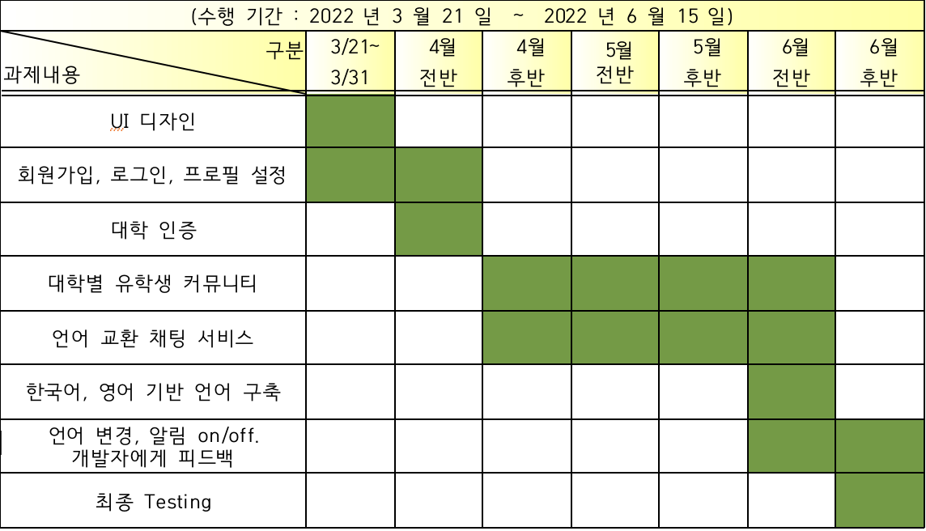
작품 개발 방법 개발 일정
35
운영체제 - macOS
개발 언어 - Swift
IDE - Xcode
UI 구축 - SwiftUI
DB - Google Firebase
외부 라이브러리 관리자 - CocoaPods

Slide 36
작품 개발 방법 역할 분담
36
UI 디자인: 현우현
Swift, SwiftUI를 이용한 애플리케이션 개발: 홍성범, 현우현, Sodikov Normatjon
Firebase를 이용한 Database 구축: 홍성범
한국어 기반 서비스 구축: 홍성범, 현우현
영어 기반 서비스 구축: Sodikov Normatjon
주기적인 Testing 및 추가적인 아이디어 도출: Sodikov Normatjon

Slide 37
마무리 최종 목표
37
대학 내 모든 학생들과 교류할 수 있도록
유학생이 보다 더 빠르게 학교에 적응할 수 있도록
언어 교환이라는 목적으로 접점을 만들어 좋은 관계를 이어나갈 수 있도록
소셜라이즈 (Socialize)
사귀다, 관계를 맺다
낯선 곳에서 유학생들이 “Socialize”할 수 있도록 조력자가 될 것이다.

Slide 38
마무리 참고 문헌
37
P. 11
“힘들다” 글에 “조용히 죽어” 악플… 극단선택 눈감은 대학 익명게시판, 서울신문, 2020.11.3, https://news.naver.com/main/read.naver?mode=LSD&mid=sec&sid1=102&oid=081&aid=0003136279
P. 20
Objective-C와 Swift 비교, HOB’s 개발, 2020.8.12, https://red-cherry-ring.tistory.com/10

Slide 39
Q&A
38

